Slide 1
すたじお麦茶 ～Studio Mugicha～ 開発経過報告 機能の紹介
ＩＴエンジニア科 ５班
１

Slide 2
目次
１．開発の経緯
２．主要システムのご紹介
３．実装予定と意気込み
２

Slide 3
１．開発の経緯
１－１ 問題点・要望
１－２ 社内ＳＮＳ導入の目的
１－３ 既存のＳＮＳにおける課題
１－４ 課題の改善案
３

Slide 4
１－１ 問題点・要望
・自社の余っているサーバーを有効活用し、
新規顧客の獲得と利益の向上させたい
・社内事業部間のコミュニケーションが
過疎になっているため改善したい
上記の点を踏まえて社内ＳＮＳを
開発することになりました
４

Slide 5
１－２ 社内ＳＮＳ導入の目的
・サーバースペースの有効活用
・自社のサービス宣伝
・新しいアイディアの創造できる広場の提供
・事業部間でのコミュニケーションの改善
・従来の無駄を無くしスピーディーな業務化
５

Slide 6
１－３ 既存のＳＮＳにおける課題
・業務目的以外での利用
・運営者チームの欠如
・強制的なSNSの一斉展開
・上司からの「Ｇｏｏｄ！！」（いいね！）の強要
６

Slide 7
１－４ 課題の改善案
・ＳＮＳの利用目的を明確にする
・運営者側も積極的に利用する
・部門内の展開から部門間の展開へ
・上司から部下又は対象者同士の「Ｇｏｏｄ!!」機能
７
Notes:
SNSの利用目的を明確にする。(資料作成)

Slide 8
２．主要システムのご紹介
２－１ マイページ画面
２－２ グループ選択画面
２－３ チャット画面
２－４ メール画面
８

Slide 9
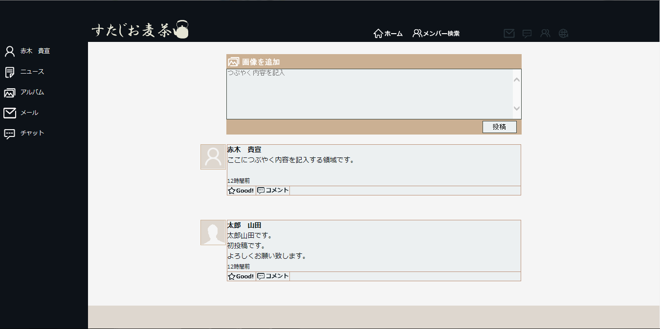
２－１ マイページ画面
ログイン後に表示される最初の画面となります
プロフィール画像とメニュー画面
つぶやき、画像は下の領域に表示されます。
９

Slide 10
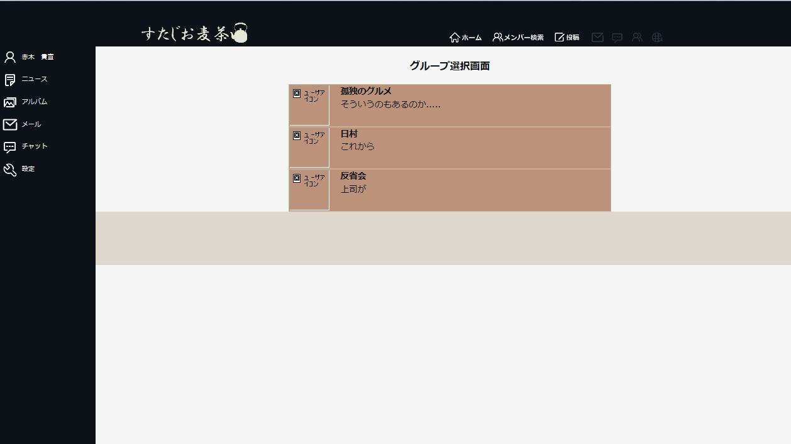
２－２ グループ選択画面
グループを選択して所属してるユーザーを表示する機能です
左側のアイコンをクリックするとグループを表示します
１０

Slide 11
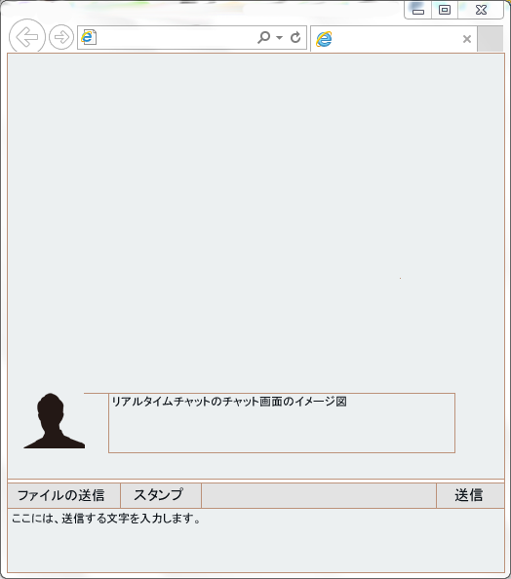
２－３ チャット画面
主に１対複数（グループ）で利用するリアルタイム形式のチャットです
入力項目表示
スタンプ選択
画像送信
１１

Slide 12
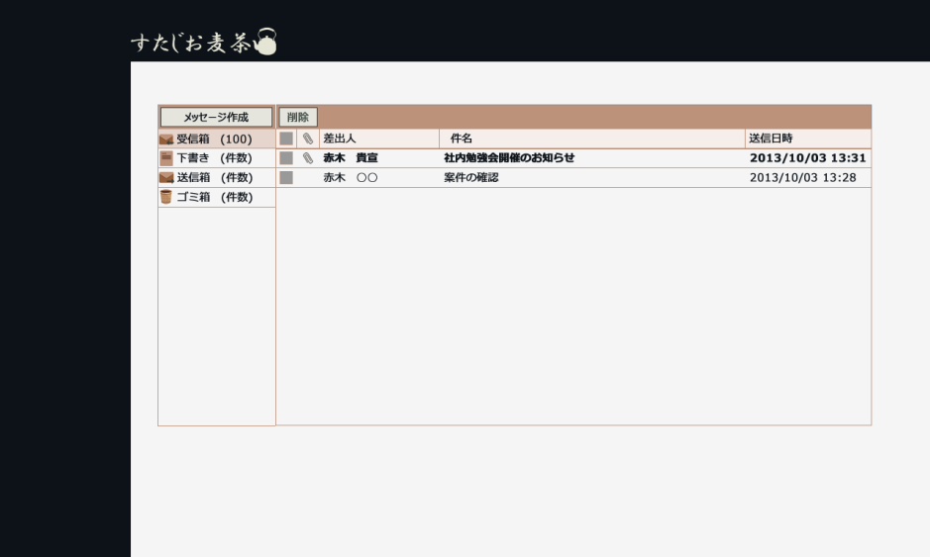
２－４ メール画面
主に１対少人数で文章を残す際に使う機能です
１２

Slide 13
３．実装予定と意気込み
３－１ 今後の導入予定
３－２ 最後に
１３

Slide 14
３－１ 今後の実装予定
現状で実装が予定されている機能は以下の機能です。
第２次開発で実装予定
・会議室の空き状況を確認予約機能
・有益に感じた情報を留めるクリップ機能
・ルール違反を通報する通報機能
・得意分野が一目でわかるタグ機能
タイムライン機能
ユーザー検索機能
ユーザー情報機能
情報変更機能
１４

Slide 15
３－２ 最後に
利点と問題点を考えシステムを実装し、システム全体の利用性を高める。
社内ＳＮＳならでは強みを生かし、社内の活性化を促す。
以上の点を踏まえてシステムの
向上に励んでいきたいと思います！
１５

Slide 16
ご静聴 ありがとうございました。
１６

